Slide 1

磁单极子超灵敏感应探测 原型系统研究
中国科学技术大学
University of Science and Technology of China
叶昌庆
2026-04

Slide 2
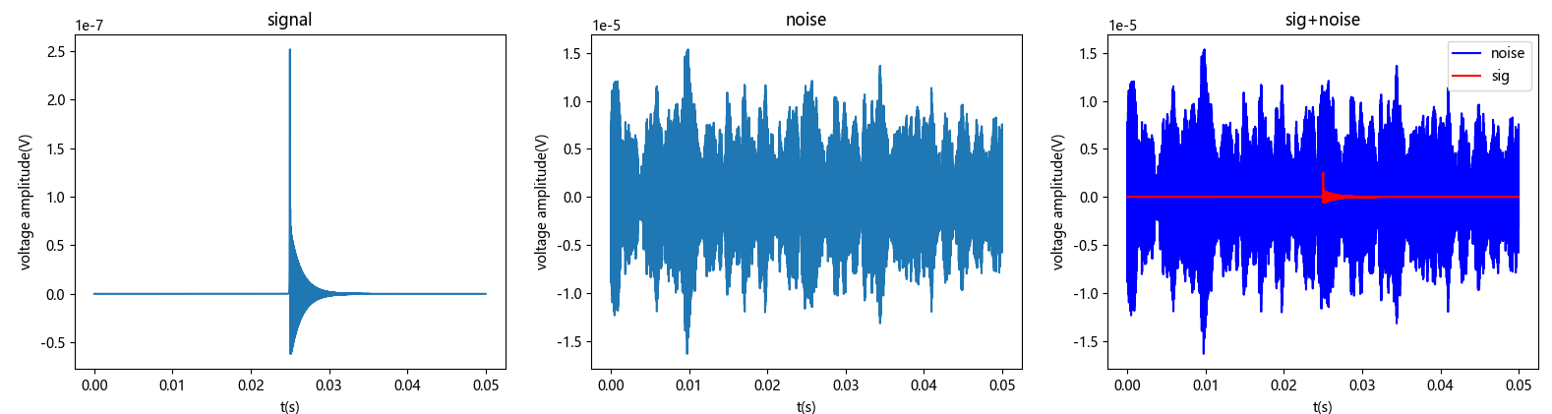
物理问题
直接电压读出方案，经过采集之后的信号和噪声如图所示
信号：携带单磁荷的磁单极子以1E-5 C速度，正入射感应线圈，由于线圈的LCR效应，最终输出信号为震荡衰减的电压信号
噪声：感应线圈热噪声，前放输入电压噪声，前放输入电流噪声，采集卡噪声
物理问题：
甄别所采集数据是否含有磁单极子信号

Slide 3
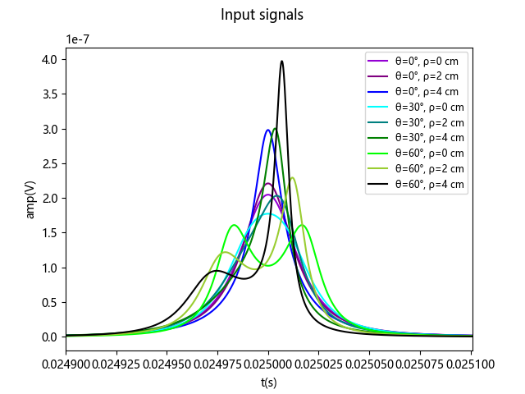
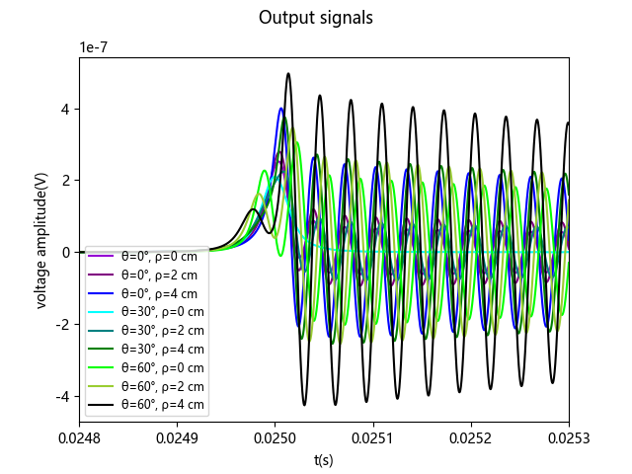
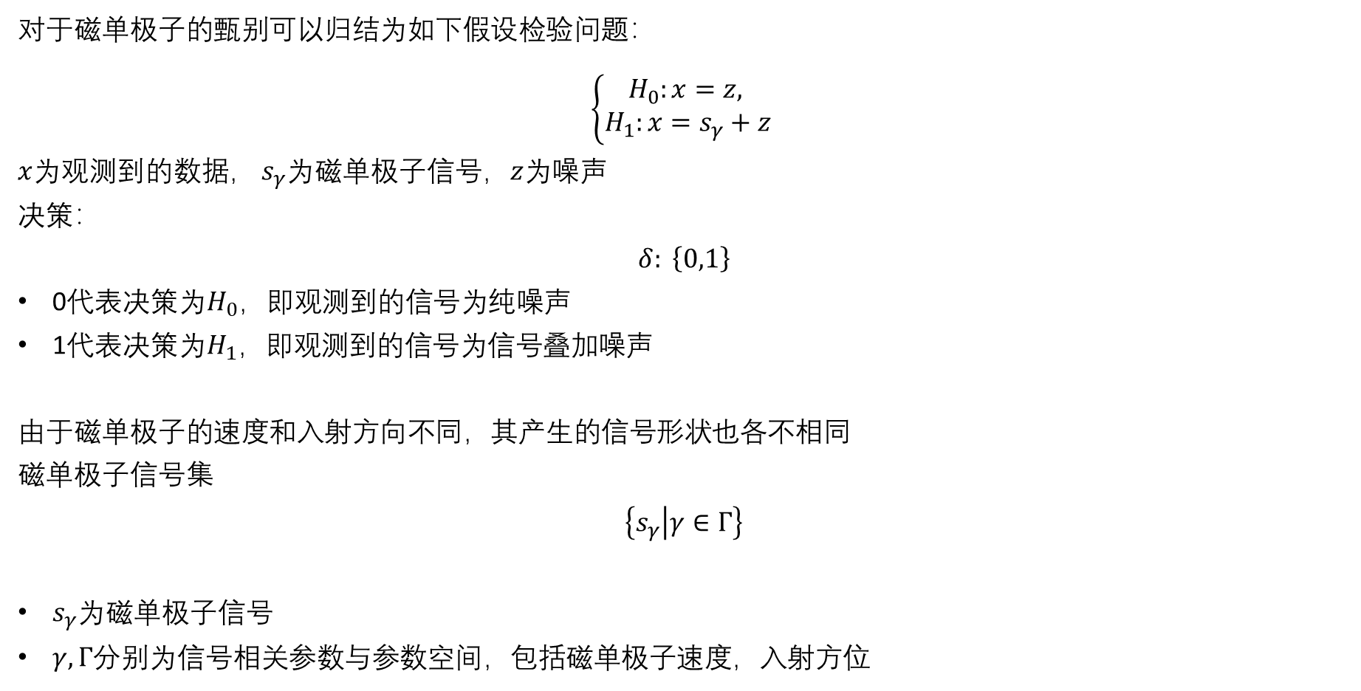
信号甄别与二元假设检验
对于磁单极子的甄别可以归结为如下假设检验问题：
$$\left\{\begin{aligned}H_{0}:x=z, \\ H_{1}:x=s_{γ}+z \end{aligned}\right.$$
$x$为观测到的数据， $s_{γ}$为磁单极子信号，$z$为噪声
决策：
$$δ: \left\{\left.0,1\right\}\right.$$
0代表决策为$H_{0}$，即观测到的信号为纯噪声
1代表决策为$H_{1}$，即观测到的信号为信号叠加噪声
由于磁单极子的速度和入射方向不同，其产生的信号形状也各不相同
磁单极子信号集
$$\left\{s_{γ} | γ∈Γ\right\}$$
$s_{γ}$为磁单极子信号
$γ, Γ$分别为信号相关参数与参数空间，包括磁单极子速度，入射方位

Slide 4
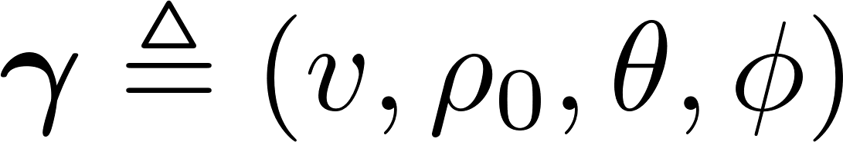
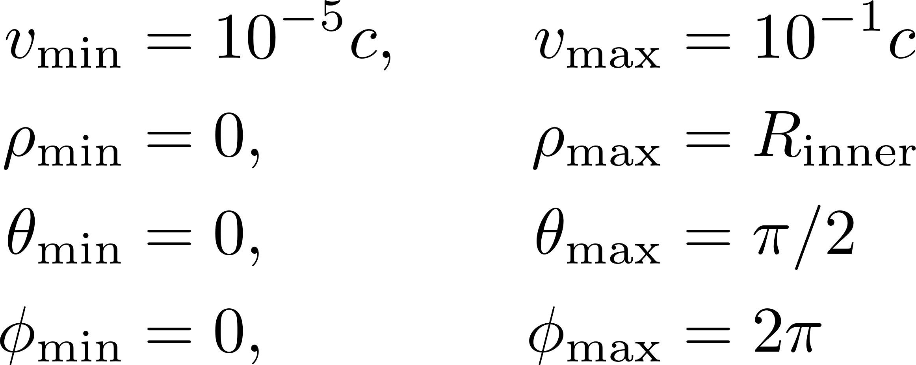
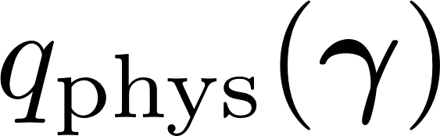


参数空间$Γ$
对于线圈参数固定的情况下：
其中$v$ 是磁单极子的速度， $ρ_{0}$ 是磁单极子轨迹与线圈平面交点相对于线圈中心的偏移， $\left(θ,φ\right)$ 为球坐标入射方向的极角与方位角
参数空间$Γ$ 的边界为：
其中：
$γ 在Γ$ 中不是均匀分布的，具体可以可以整理为：
物理参数分布记为：

Slide 5
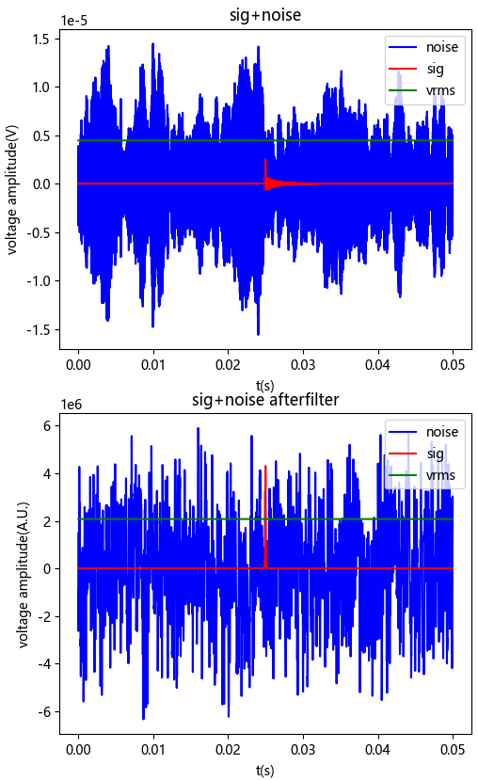
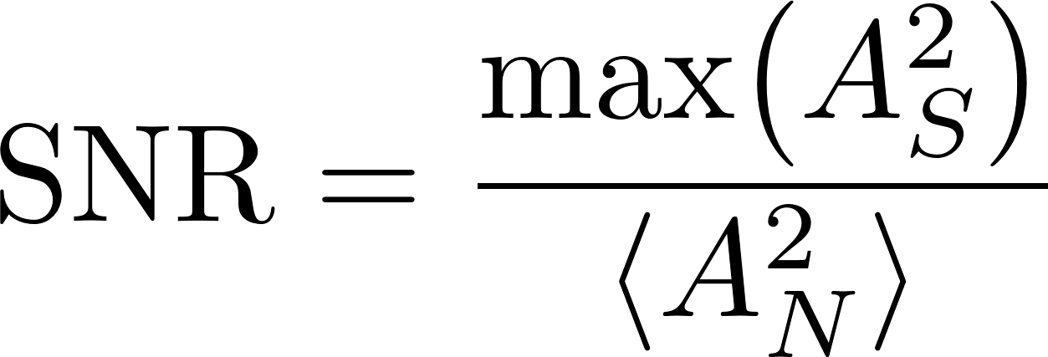
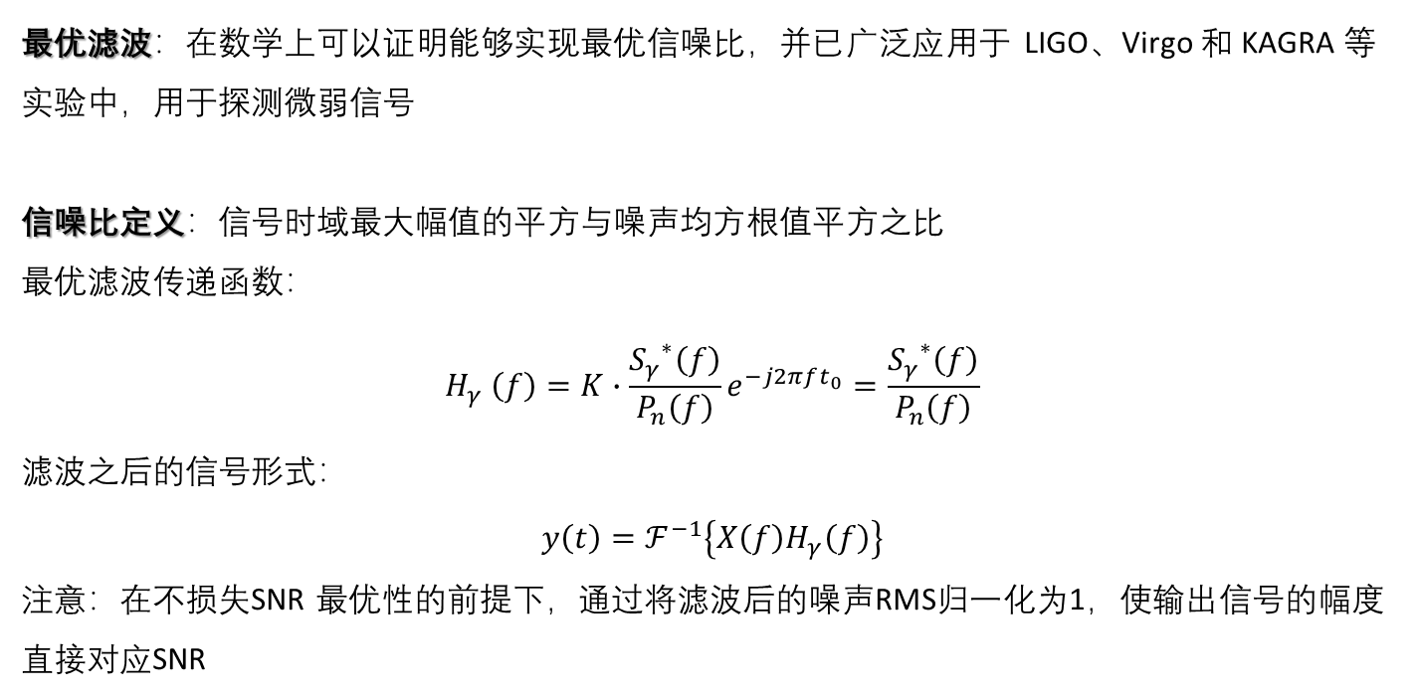
最优滤波
最优滤波：在数学上可以证明能够实现最优信噪比，并已广泛应用于 LIGO、Virgo 和 KAGRA 等实验中，用于探测微弱信号
信噪比定义：信号时域最大幅值的平方与噪声均方根值平方之比
最优滤波传递函数：
$$H_{γ} \left(f\right)=K∙\frac{{S_{γ}}^{∗}\left(f\right)}{P_{n}\left(f\right)}e^{−j2πft_{0}}=\frac{{S_{γ}}^{∗}\left(f\right)}{P_{n}\left(f\right)}$$
滤波之后的信号形式：
$$y\left(t\right)=ℱ^{−1}\left\{X\left(f\right)H_{γ}\left(f\right)\right\}$$
注意：在不损失SNR 最优性的前提下，通过将滤波后的噪声RMS归一化为1，使输出信号的幅度直接对应SNR
省略归一化与时间对齐因子

Slide 6

最优滤波器的时域实现
最优滤波器的时域冲激响应：
$$h_{γ}\left(t\right)=ℱ^{−1}\left\{H_{γ}\left(f\right)\right\}$$
根据卷积定理，滤波器输出可表示为：
$$y\left(t\right)=ℱ^{−1}\left\{X\left(f\right)H_{γ}\left(f\right)\right\}=x\left(t\right)∗h_{γ}\left(t\right)=\int_{−∞}^{∞}{x\left(τ\right)h_{γ}\left(t−τ\right)dτ}$$
在离散时间域下，最优滤波器的输出可以写为：
$$y\left[m\right]=\sum_{n}{x\left[n\right]h_{γ}\left[m−n\right]}$$

Slide 7
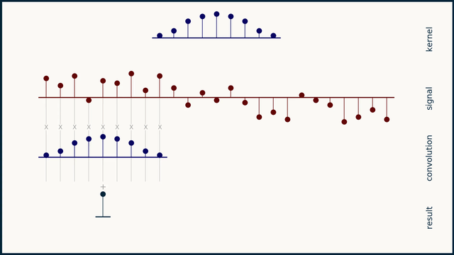
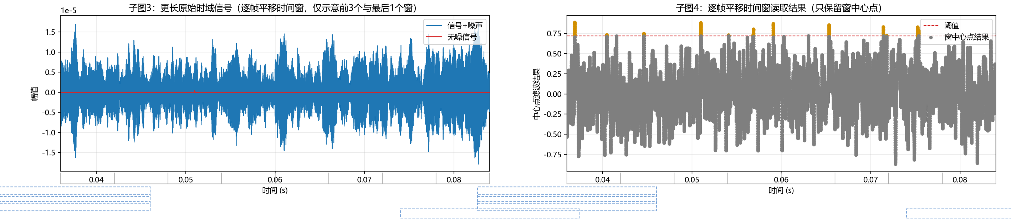
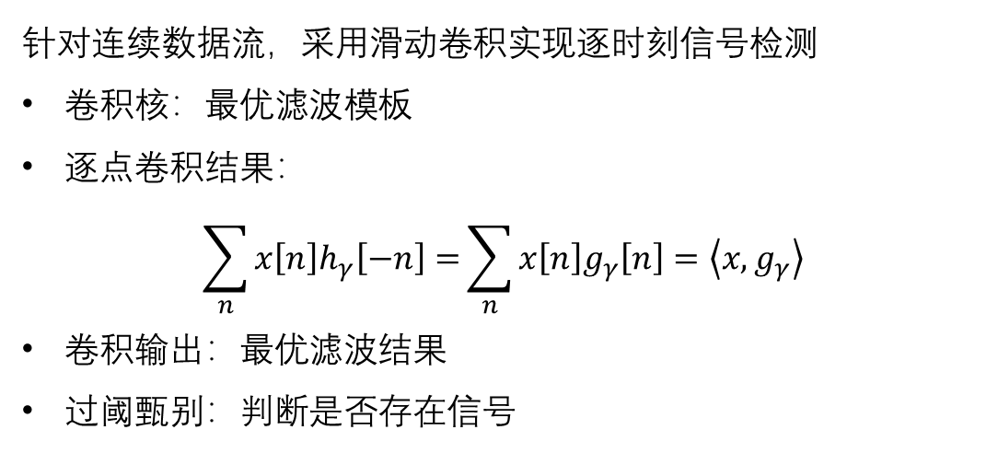
基于滑动卷积的信号检测实现方法
针对连续数据流，采用滑动卷积实现逐时刻信号检测
卷积核：最优滤波模板
逐点卷积结果：
$$\sum_{n}{x\left[n\right]h_{γ}\left[−n\right]=}\sum_{n}{x\left[n\right]g_{γ}\left[n\right]=\left\langle \left.x,g_{γ}\right\rangle \right.}$$
卷积输出：最优滤波结果
过阈甄别：判断是否存在信号

Slide 8
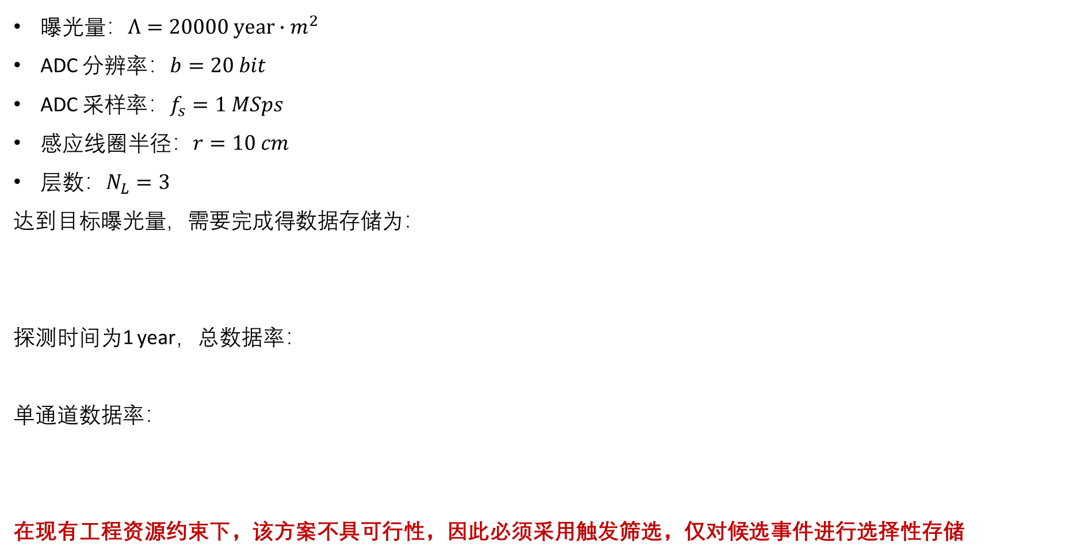
原始波形存储量估算与实时甄别必要性
曝光量：$Λ=20000 year∙m^{2}$
ADC 分辨率：$b=20 bit$
ADC 采样率：$f_{s}=1 MSps$
感应线圈半径：$r=10 cm$
层数：$N_{L}=3$
达到目标曝光量，需要完成得数据存储为：
探测时间为1 year，总数据率：
单通道数据率：
在现有工程资源约束下，该方案不具可行性，因此必须采用触发筛选，仅对候选事件进行选择性存储

Slide 9
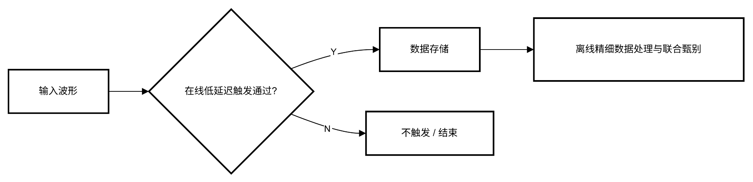
触发策略
在线触发
面向对象：连续输入波形的实时数据流
工程约束：FPR 受存储和带宽限制
核心目标：在工程约束下尽量降低 FNR，避免真实物理事件漏检
功能定位：只完成候选事件筛选，不追求最优灵敏度

Slide 10
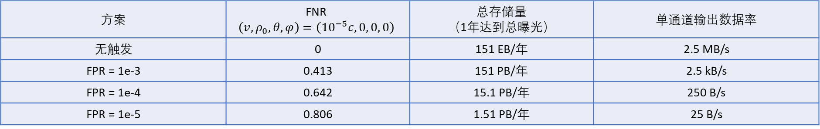
在线触发策略
方案 | FNR $$\left(v, ρ_{0}, θ, φ\right)=\left({10}^{−5}c, 0, 0, 0\right)$$ | 总存储量 （1年达到总曝光） | 单通道输出数据率
无触发 | 0 | 151 EB/年 | 2.5 MB/s
FPR = 1e-3 | 0.413 | 151 PB/年 | 2.5 kB/s
FPR = 1e-4 | 0.642 | 15.1 PB/年 | 250 B/s
FPR = 1e-5 | 0.806 | 1.51 PB/年 | 25 B/s
实验 | 公开数据量级
PandaX-4T | ~1 PB/年
PandaX-xT | >1.8 PB/年
JUNO | ~2 PB/年
DUNE | ~30–60 PB/年
当 FPR = 1e-4 时，预计总存储量可压缩至 15.1 PB/年，已进入大型实验可接受的数据量级
若进一步降低至 FPR = 1e-5 虽可将存储量压缩至 1.51 PB/年，但单模板漏检率升高至 FNR = 0.806
选择极限 FPR ，即在线触发策略以 FPR = 1e-4 作为基准工作点，并在该约束下优化 FNR

Slide 11
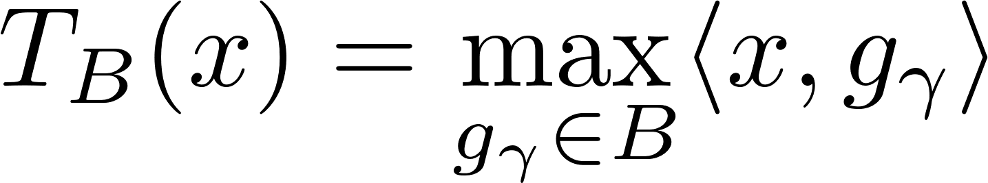
模板库构建策略
模板库作用：模板库用于近似覆盖信号波形族，提高目标信号的检出概率
检测统计量：
数据集生成：
候选集生成：在目标参数空间内采样候选参数点，构成候选模板信号集
测试集生成：用于计算 DET 曲线及 fixed-FPR 检测指标
正样本：Center signal + noise: 50%；Shift signal + noise: 50% ( 0<|Shift|<5)
负样本：Noise: 50%；Shift signal + noise: 50% (|Shift|>20)
具体流程：
初始模板选择：将每个候选模板单独用于检测，在目标工作点 FNR @ fixed FPR 下进行评估，选取性能最优者作为初始模板，此时𝑁_𝑏𝑎𝑛𝑘=1
贪心补点：对每个候选模板，构造“当前模板库 + 新候选”的临时模板库，并在目标工作点重新计算检测性能；选择使 FNR @ fixed FPR 最低的候选模板加入模板库，此时𝑁_𝑏𝑎𝑛𝑘=2
迭代扩展：重复上述过程，直至新增模板不带来性能提升

Slide 12
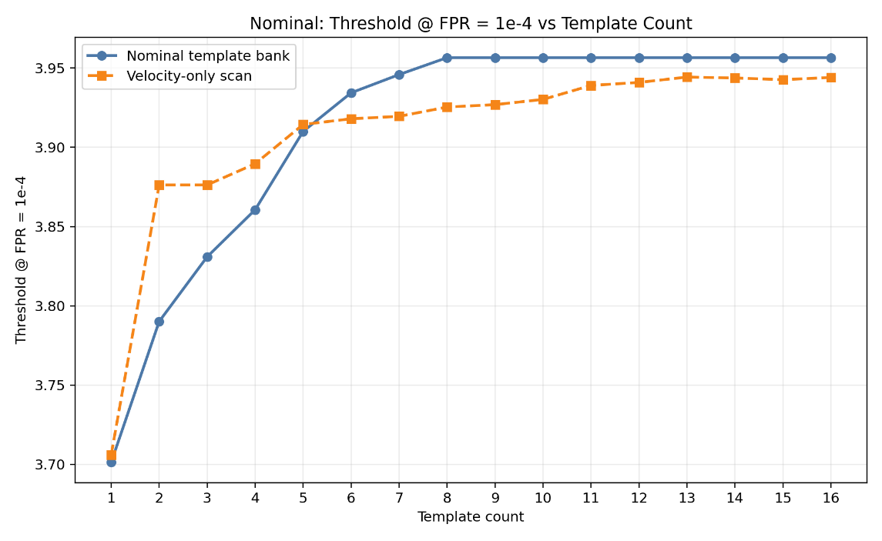
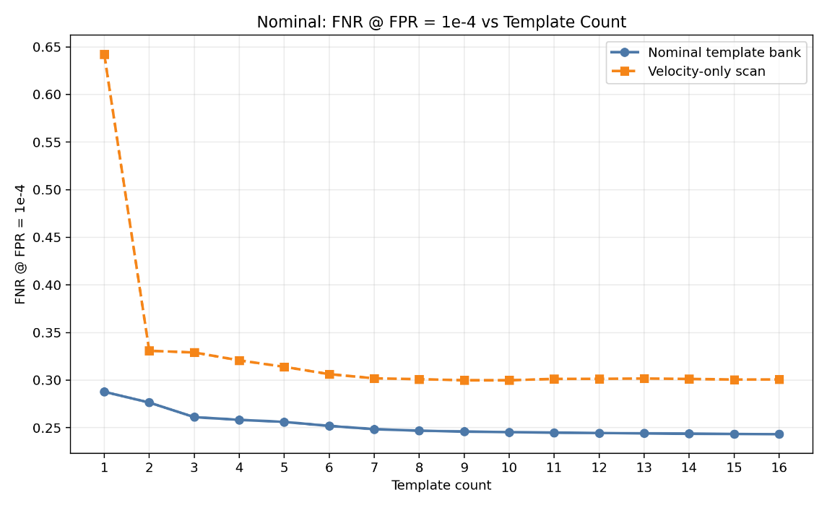
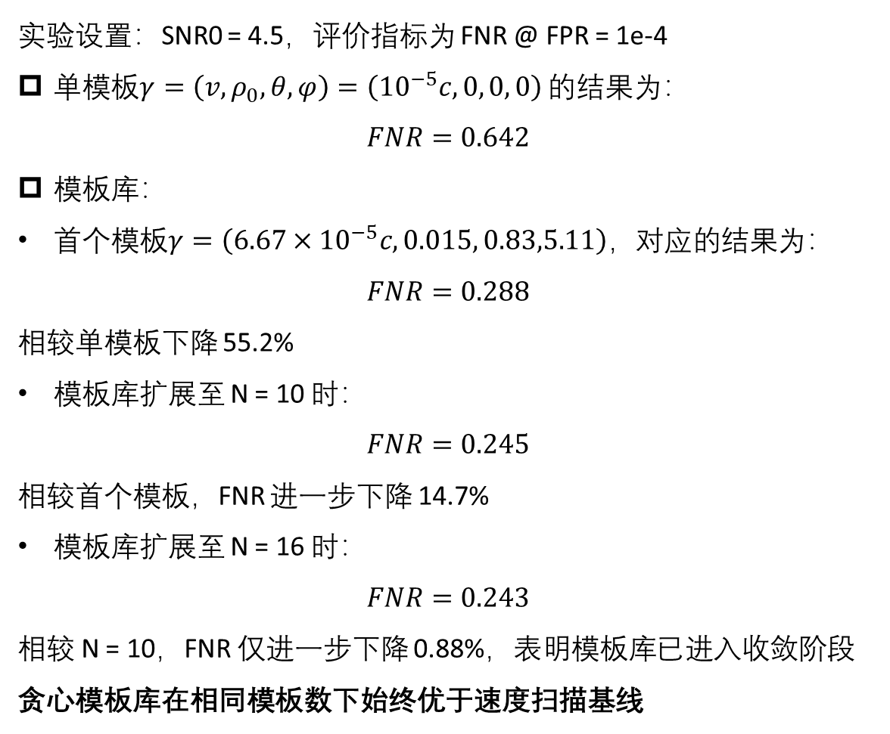
模板库构建结果
实验设置：SNR0 = 4.5，评价指标为 FNR @ FPR = 1e-4
单模板$γ=\left(v, ρ_{0}, θ, φ\right)=\left({10}^{−5}c, 0, 0, 0\right)$ 的结果为：
$$FNR=0.642$$
模板库：
首个模板$γ=\left({6.67×10}^{−5}c, 0.015, 0.83,5.11\right)，$对应的结果为：
$$FNR=0.288$$
相较单模板下降 55.2%
模板库扩展至 N = 10 时：
$$FNR=0.245$$
相较首个模板，FNR 进一步下降 14.7%
模板库扩展至 N = 16 时：
$$FNR=0.243$$
相较 N = 10，FNR 仅进一步下降 0.88%，表明模板库已进入收敛阶段
贪心模板库在相同模板数下始终优于速度扫描基线

Slide 13
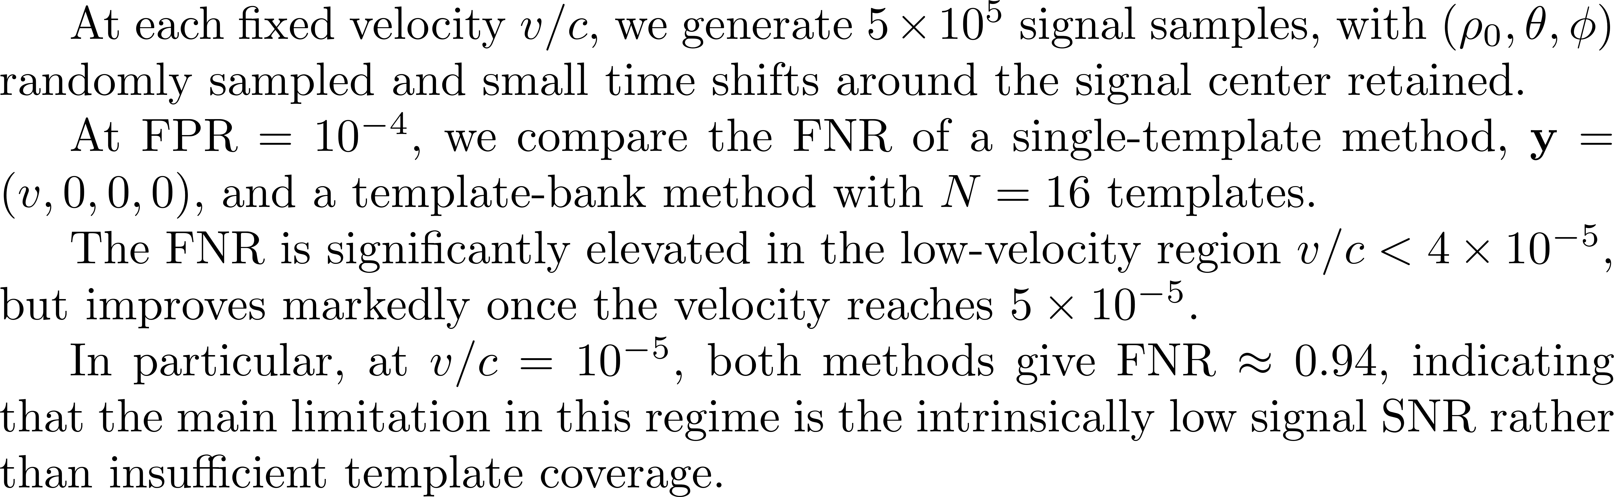
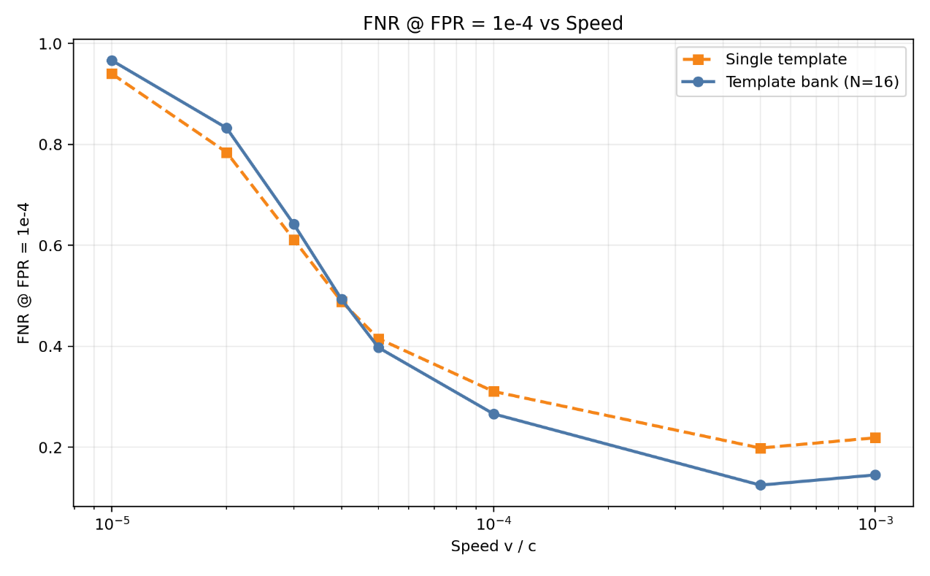
固定速度下的检测效率评估

Slide 14
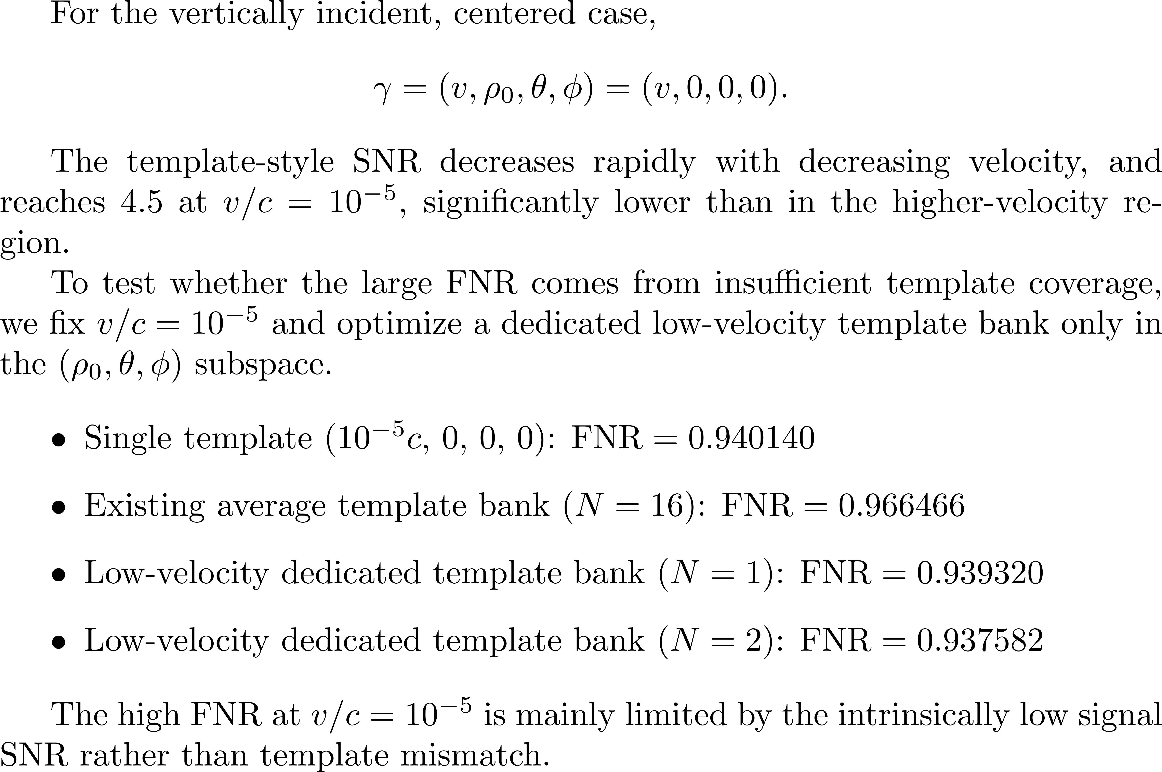
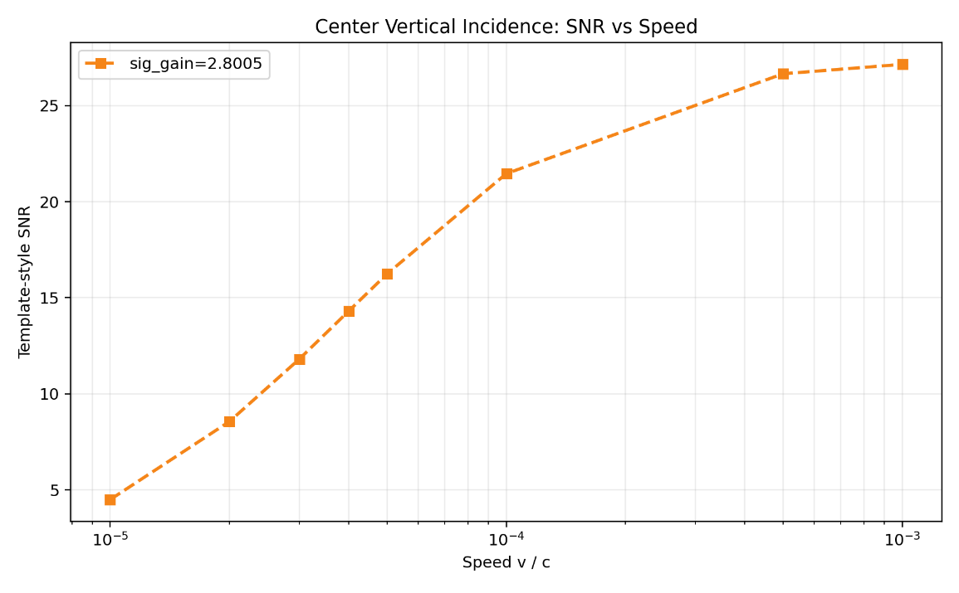
低速区间的灵敏度限制

Slide 15
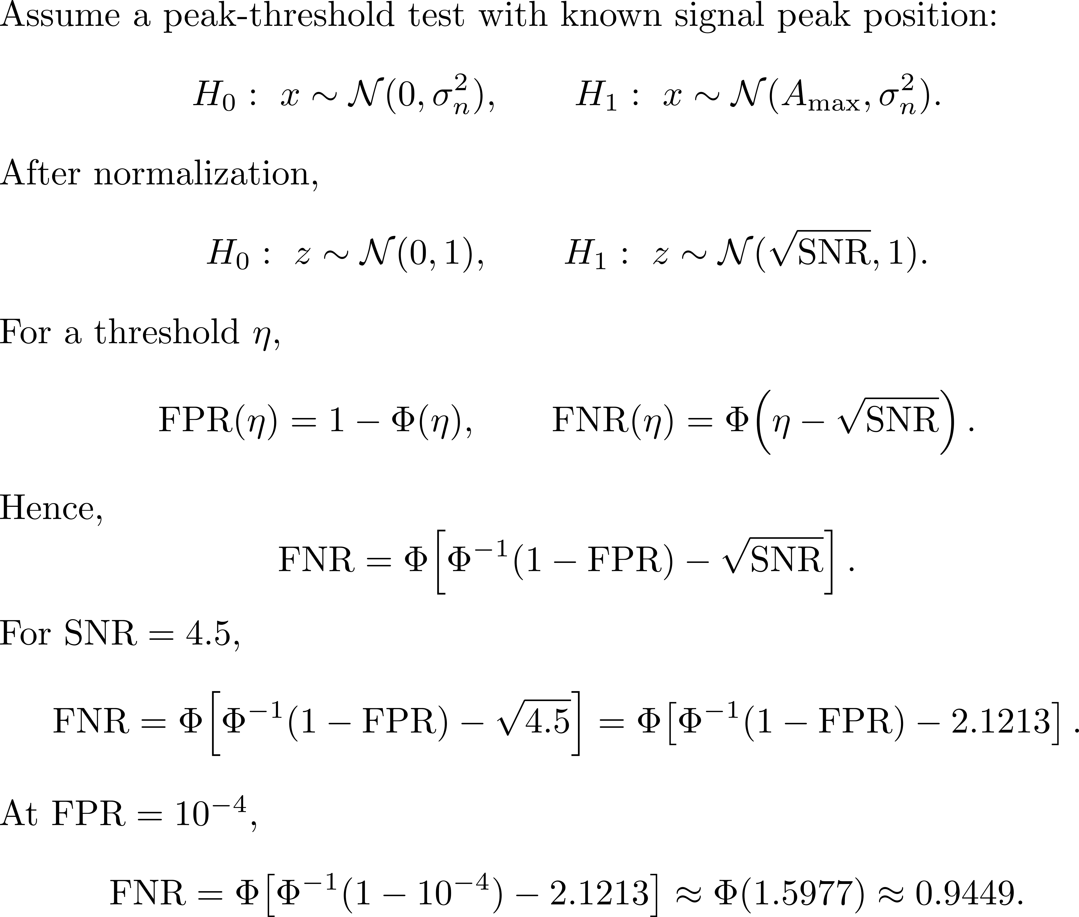
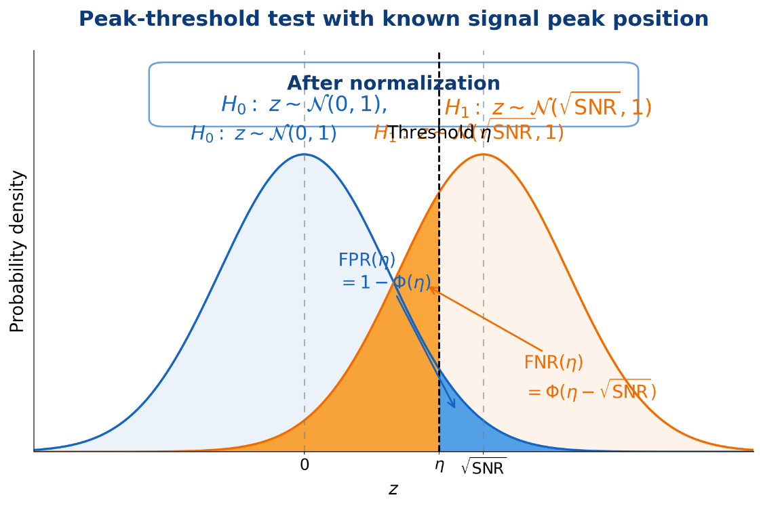
估计

Slide 16
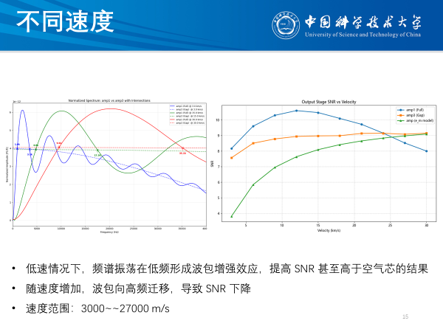
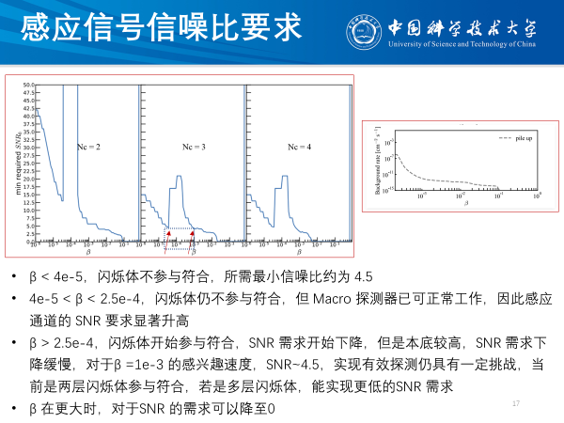
Vmin > 2.5e-4

Slide 17
Vmin > 2.5e-4

Slide 18
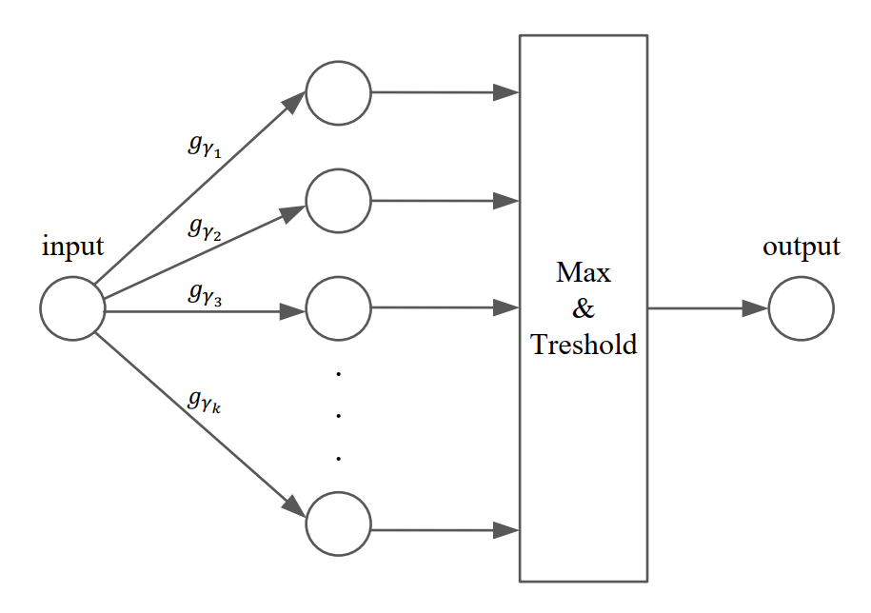
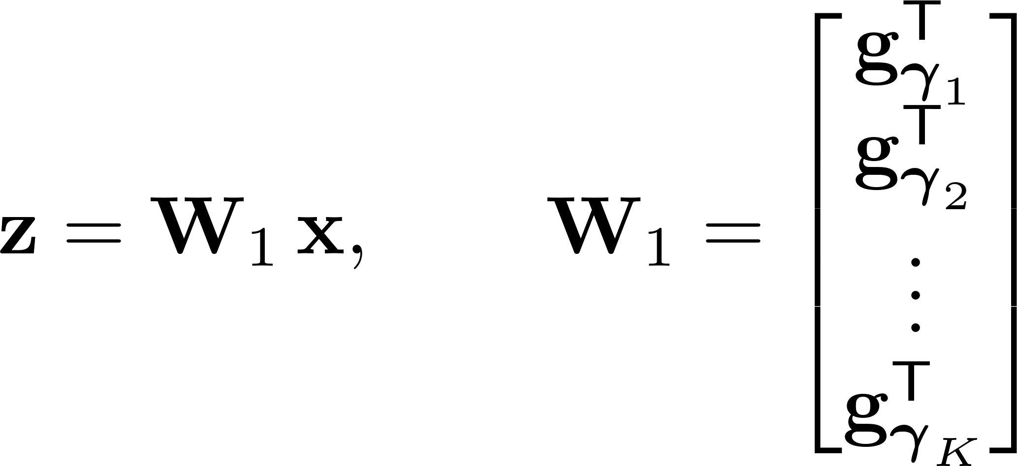
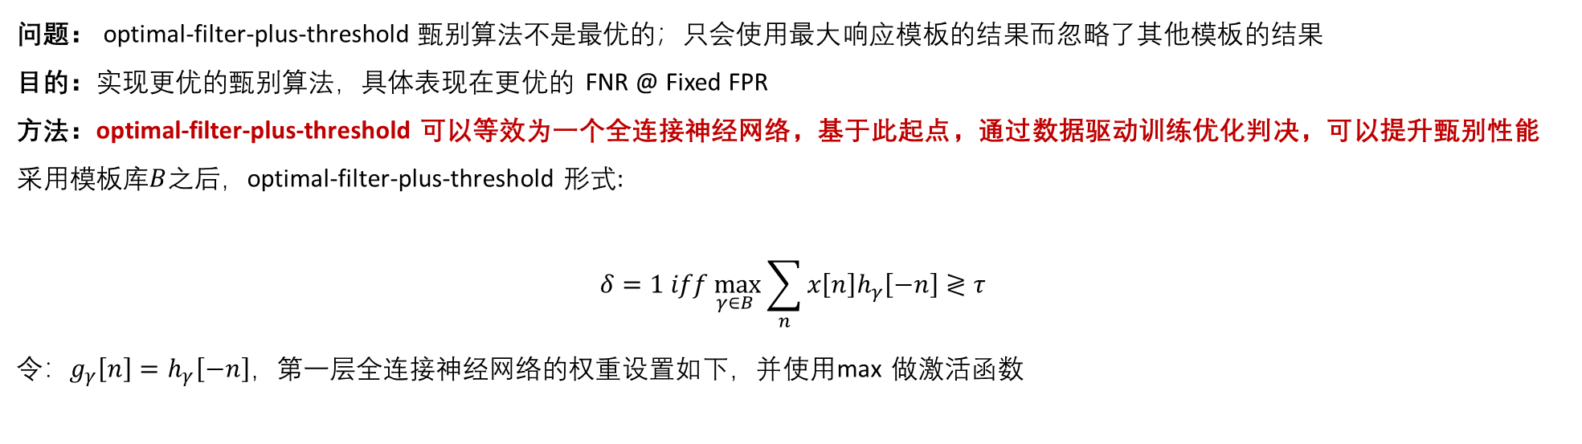
神经网络在粒子信号甄别中的应用
问题： optimal-filter-plus-threshold 甄别算法不是最优的；只会使用最大响应模板的结果而忽略了其他模板的结果
目的：实现更优的甄别算法，具体表现在更优的 FNR @ Fixed FPR
方法：optimal-filter-plus-threshold 可以等效为一个全连接神经网络，基于此起点，通过数据驱动训练优化判决，可以提升甄别性能
采用模板库$B$之后，optimal-filter-plus-threshold 形式:
$$δ=1 iff\max_{γ∈B }{\sum_{n}{x\left[n\right]h_{γ}\left[−n\right]}}≷τ$$
令：$g_{γ}\left[n\right]=h_{γ}\left[−n\right]$，第一层全连接神经网络的权重设置如下，并使用max 做激活函数

Slide 19
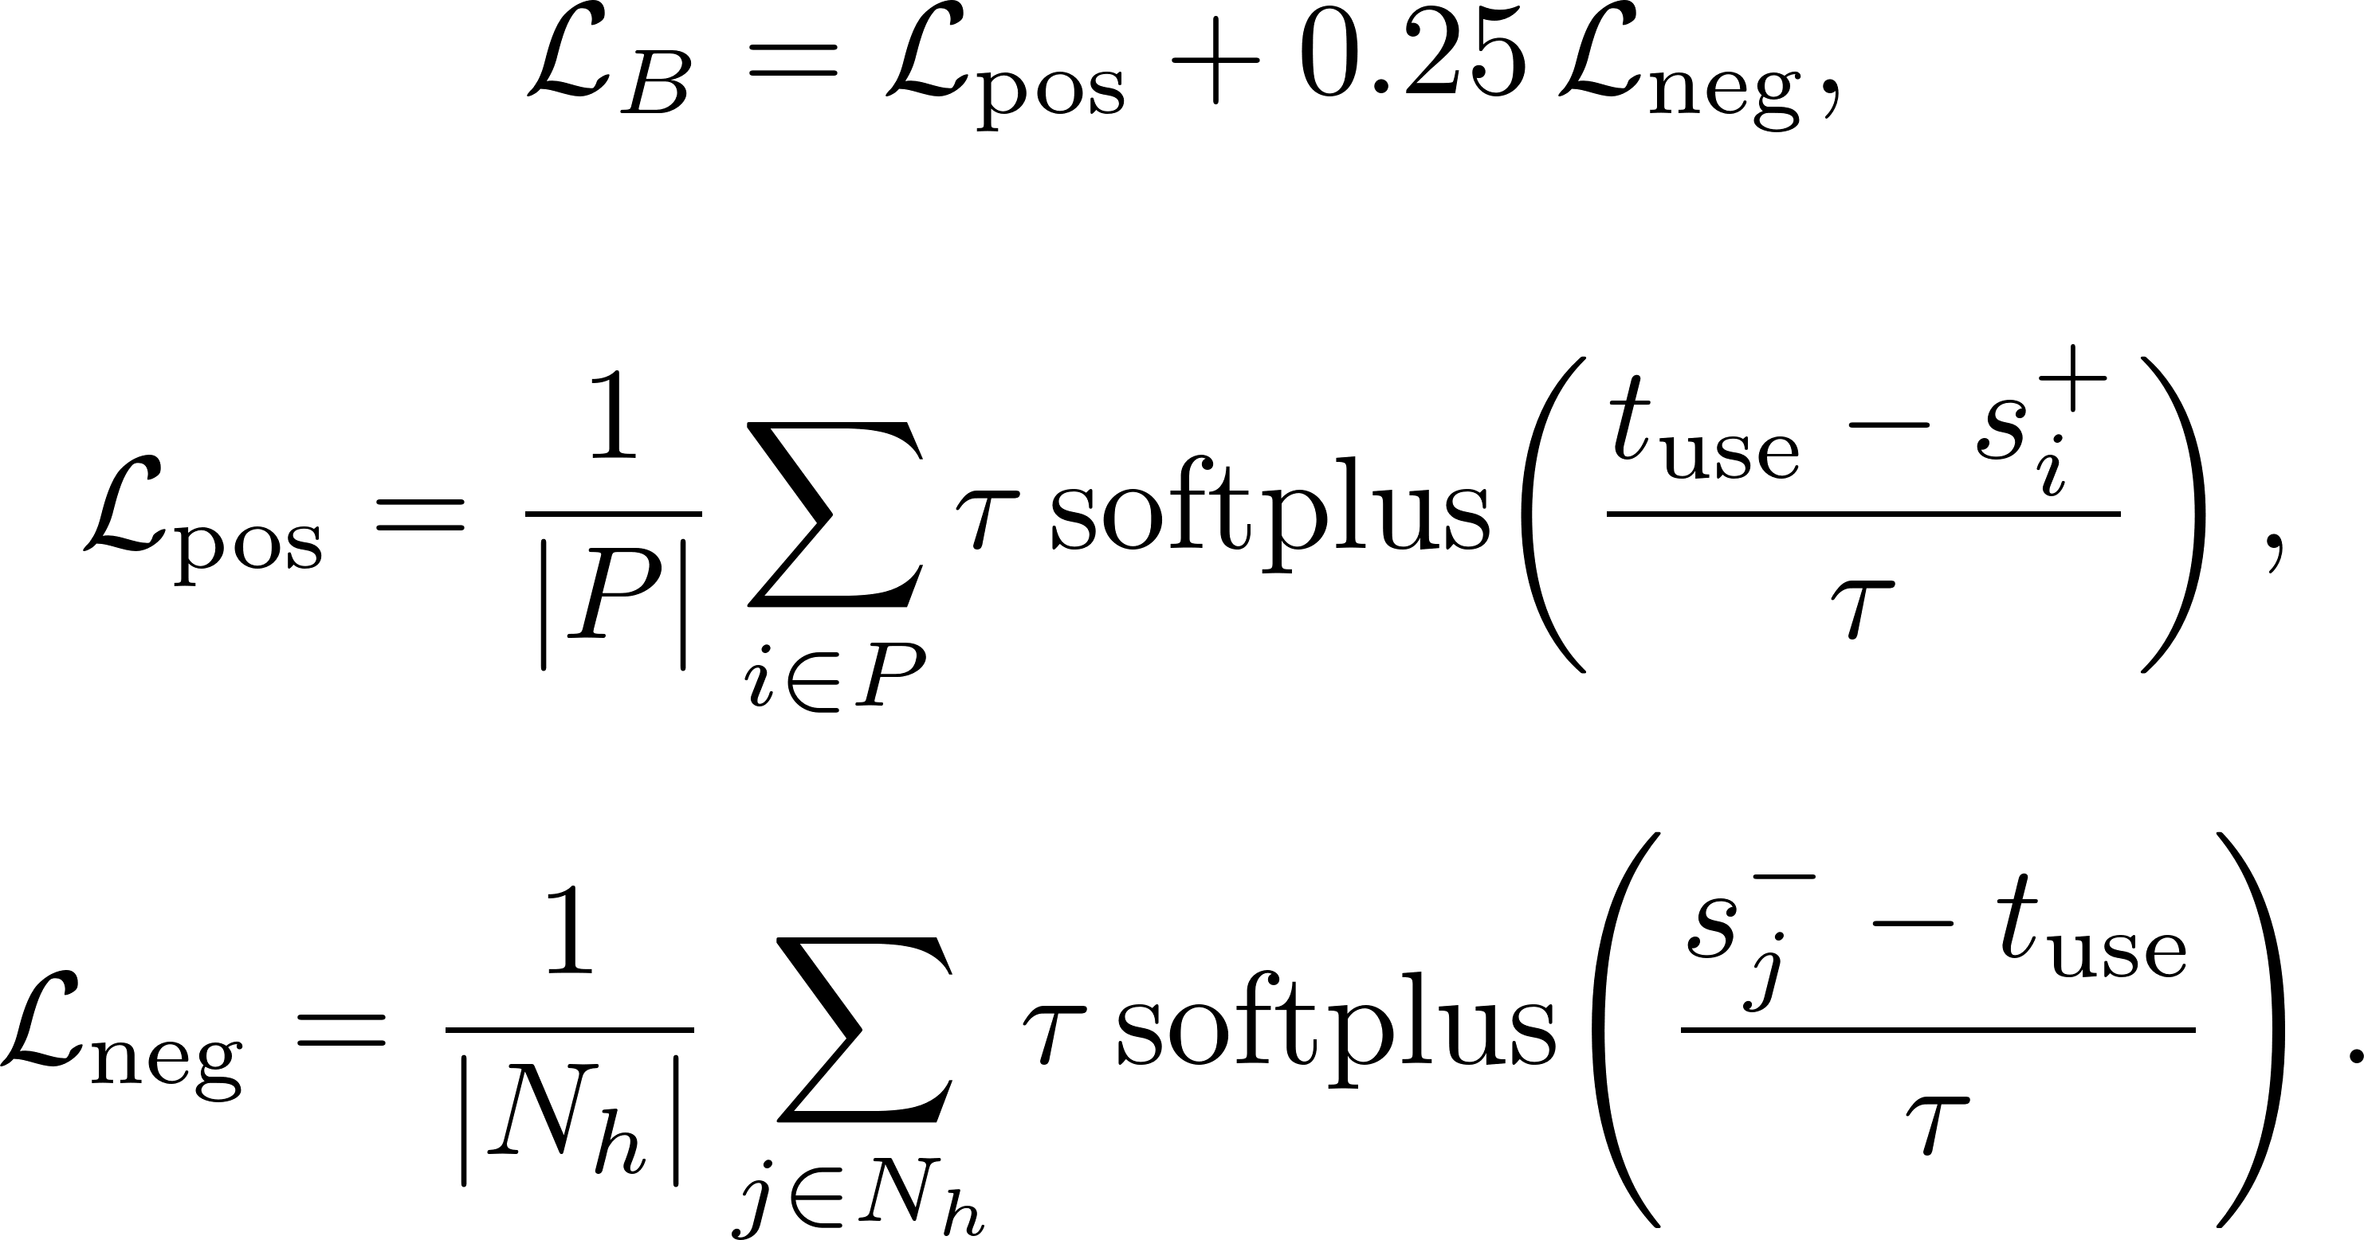
训练设置
训练数据集：
训练集样本数为 1E6，正负样本各占 50%
验证集样本数为 1E5，正样本占 1%，负样本占99%
测试集样本数为 1E6，正样本占 1%，负样本占99%
优化目标：优化固定工作点 FPR = 1e-4下的漏检率 FNR
优化方法：
Stage A: BCE 预训练
Stage B: 工作点附近微调
正样本：label=1
Center signal + noise: 50%
Shift signal + noise: 50% ; 0<|Shift|<5
负样本：label=0
Noise: 50%
Shift signal + noise: 50% ; |Shift|>20

Slide 20
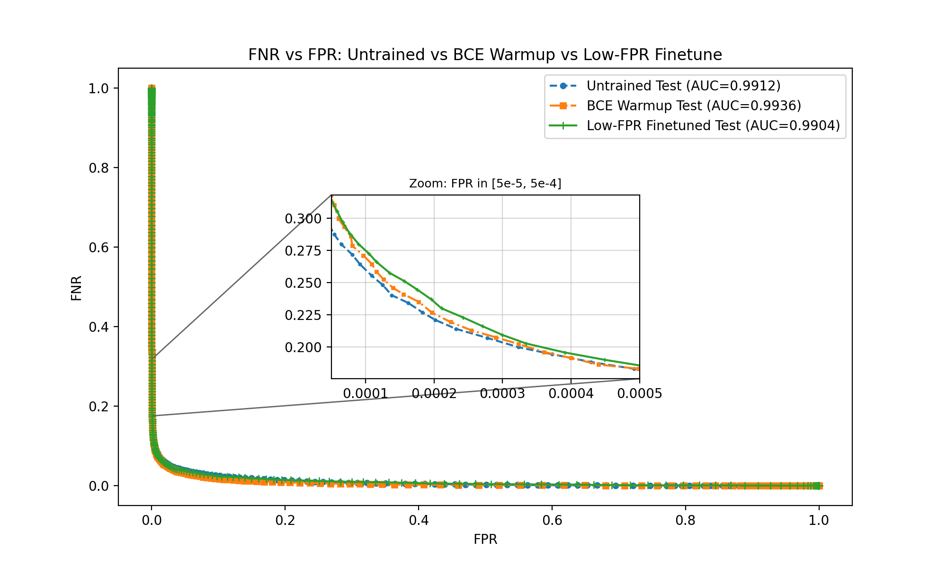
结果
训练提升了 AUC，但未改善 FNR@FPR=1e-4 ；最佳结果来自未训练的模板初始化网络
放弃神经网络
Notes:
Gain = 2.1 ; SNR = 2.4
sigmoid

Slide 21
硬件部署目标与总体架构
面向流式 ADC 采样场景，构建基于 FPGA 的实时模板匹配判别系统，在保证硬件输出与软件参考结果一致的前提下，实现连续输入条件下的 1 us 稳态输出间隔
评价指标包括：功能正确性、实时吞吐能力、FIFO 无堆积、资源占用、时序收敛与工程可实现性

Slide 22
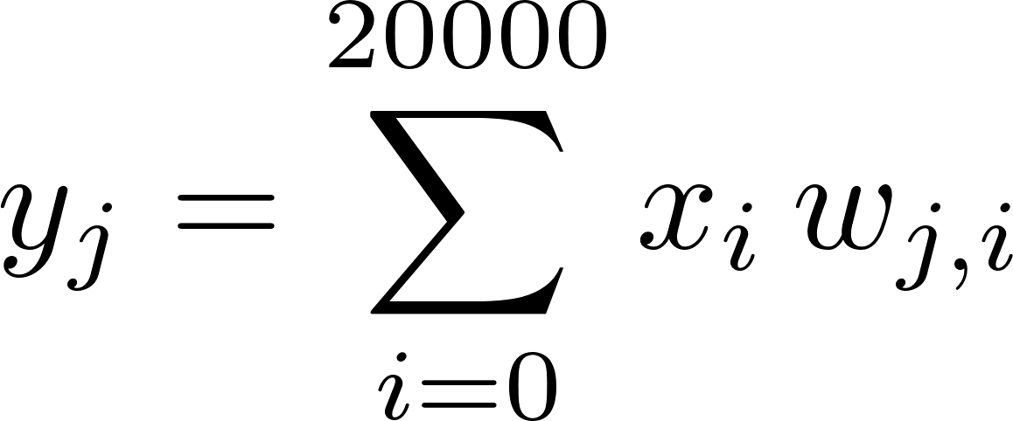
模板匹配的并行化实现架构
每一路模板匹配本质上是长度为 20001 的长向量点积
 | 朴素实现 | 当前并行化实现
输入组织方式 | 将长度为 20001 的输入窗口视为单一向量并顺序读取 | 将窗口数据分散到并行 window bank，支持 128 路并行读出
模板匹配方式 | 单模板顺序执行 20001 次乘加 | 8 路模板并行计算，每路每拍并行处理 128 个乘法
求和方式 | 20001 项串行累加，处理周期长 | 128 路乘积经加法树求和，再对 157 个 tile 分拍累加
输出决策方式 | 8 路结果完成后再比较 | 8 路模板得分寄存后，下一拍完成最大值选择
时序特性 | 计算周期长，难以满足实时吞吐要求 | 通过大规模并行和分拍累加缩短时间，满足 1 us 稳态输出间隔
数据类型 | RTL 位宽 | 说明
输入采样 x_i | 20 bit | FCNN32V_INPUT_W = 20
模板权重 w_j,i | 20 bit | FCNN32V_L0_WEIGHT_W = 20
单项乘积 x_i × w_j,i | 40 bit | PROD_W = INPUT_W + WEIGHT_W = 40
乘积寄存 prod_q | 64 bit | 40 bit 乘积符号扩展到 64 bit
128 路 tile sum | 64 bit | 加法树所有 stage 均为 64 bit
跨 tile 累加 l0_acc_q | 64 bit | 157 个 tile 累加，保持 64 bit
量化/舍入中间值 | 128 bit | 64 bit 累加值先符号扩展到 128 bit，再 round/shift
单路模板得分 s_j | 20 bit | 最终量化输出
8 路最大值输出 y | 20 bit | logit_out_q，即 max 后结果

Slide 23
RTL 仿真功能验证与吞吐分析
在行为级 RTL 仿真中，硬件模板匹配输出与软件定点参考结果逐点一致，验证了模板权重导出、窗口组织、并行乘加和最大值选择逻辑的正确性
仿真共检查 8 个连续输出，logit_out_q 与 expected_logit_mem 在 logit_valid 有效时完全一致，最大误差为 0
RTL 仿真中，计算核心相邻有效输出间隔为 175 cycles；在 200 MHz 时钟下，对应 175 × 5 ns = 875 ns，说明核心计算能力小于 1 us
仿真结果表明，该并行模板匹配结构在 RTL 层面具备满足 1 us 稳态吞吐的能力；工程可实现性将在后续布局布线和上板验证中进一步确认

Slide 24
布局布线时序收敛与资源评估
后布局布线时序报告表明，当前设计在 200 MHz 时钟约束下完成时序收敛：WNS = +0.021 ns，TNS = 0，failing endpoints = 0
当前设计采用 128 路并行乘法和 157 个 tile 分拍累加，资源消耗主要集中在 DSP 阵列：DSP = 2048，占 22.70%
LUT、FF、BRAM 占用分别为 8.20%、3.54%、6.37%，说明除 DSP 外的逻辑与存储资源仍保留较大余量，具备工程实现可行性
时序指标 | 布局布线后结果
目标频率 | 200 MHz
时钟周期 | 5.000 ns
WNS | +0.021 ns
TNS | 0 ns
Failing endpoints | 0
WHS | +0.010 ns
THS | 0 ns
资源 | 使用量 | 占比
LUT | 106848 | 8.20%
FF | 92284 | 3.54%
BRAM Tile | 128.5 | 6.37%
DSP | 2048 | 22.70%
URAM | 0 | 0%

Slide 25
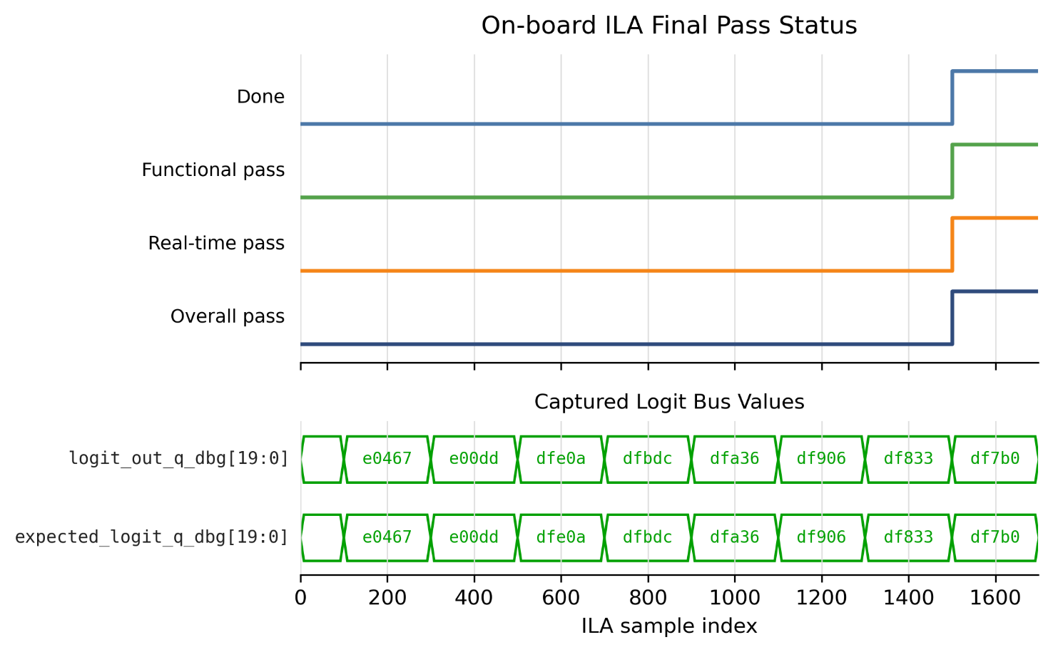
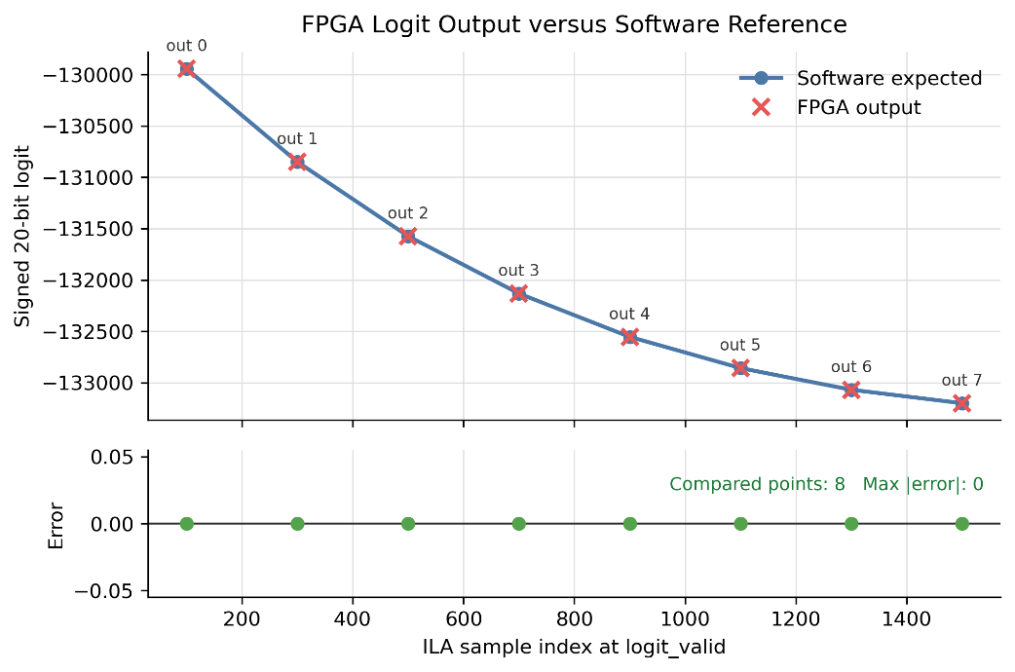
上板验证
上板 ILA 结果验证了完整 8 个输出窗口：
功能验证 PASS：FPGA 模板匹配输出与软件定点参考逐点一致，8 个输出最大误差为 0
实时性验证 PASS：相邻有效输出间隔为 200 个 ILA sample；在 200 MHz 采样时钟下，对应 1 us

Slide 26
中国科学技术大学
University of Science and Technology of China
Thanks for listening!
Email: ycq@mail.ustc.edu.cn

